Slide 1
TIẾNG VIỆT: NGHE –VIẾT
BÀI HỌC CỦA GẤU
Bài học của gấu
Có một chú gấu rất thích được làm con vật khác. Thấy chuột đứng chống đuôi xuống đất, gấu làm theo nhưng đau điếng, khóc thét. Thấy hươu chạy nhanh, gấu lạch bạch chạy cùng và bị ngã nhào. Thấy chim bay giỏi, gấu trèo lên mô đất cao, dang tay nhao xuống và rơi huỵch . Thế là từ đó, gấu chỉ muốn là gấu thôi.
(Theo Bùi Việt Hà)

Slide 2

a. Tìm từ ngữ chỉ sự vật, đặc điểm có tiếng bắt đầu bằng s hoặc x
- Bắt đầu bằng s: sóc, sông, sỏi, sên, sim, sáng, sâu, vú sữa…
- Bắt đầu bằng x: xoài, xương rồng, xanh, xa, xù xì, xinh, xám…

Slide 3
Đặt 2 câu với từ ngữ tìm được ở bài tập 2

Slide 4
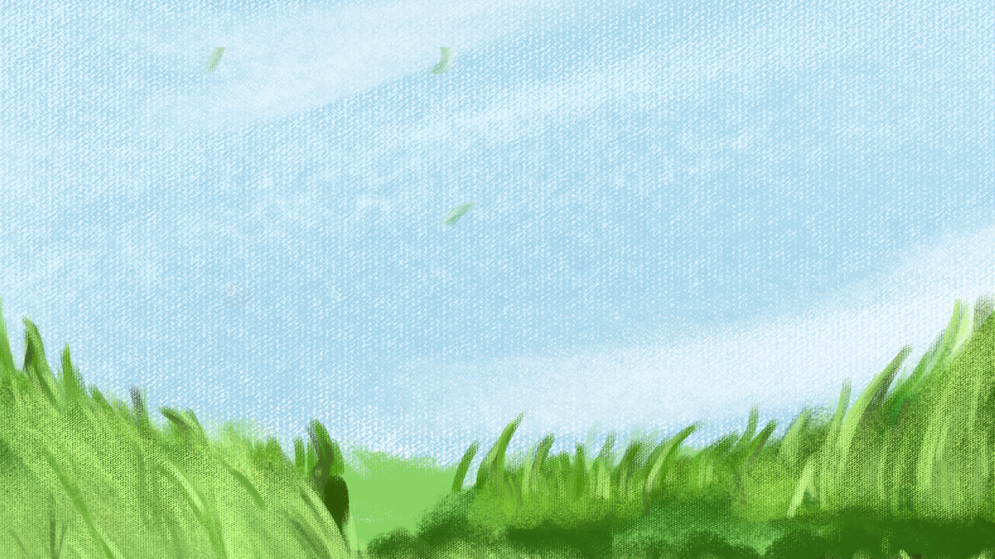
M:
- Dưa hấu là trái cây mà em thích nhất.
- Con vượn đang đu trên những cành cây.

Slide 5


Slide 6


